Slide 1
Управление федеральной антимонопольной службы
по Свердловской области
Контроль в сфере закупок

Slide 2
Контроль в сфере закупок
Проведение внеплановых проверок
Проведение плановых проверок
Основания для проведения внеплановых проверок
Рассмотрение жалоб
Поступление информации о нарушении
Истечение срока исполнения предписания

Slide 3
Статистика нарушений за 3 квартал 2017 г. по результатам рассмотрения жалоб в соответствии с 44-ФЗ
Показатель | Федеральный заказчик | Субъект Российской Федерации | Муниципальный заказчик | Всего
Поступило жалоб | 62 | 78 | 224 | 364
Возвращено | 16 | 20 | 30 | 66
Отозвано заявителями | 7 | 1 | 23 | 31
Признано необоснованными | 29 | 49 | 139 | 217
Признано обоснованными (в том числе частично обоснованными) | 10 | 8 | 32 | 50
*Данные за 3 квартал (по 20.09.2017г.)

Slide 4
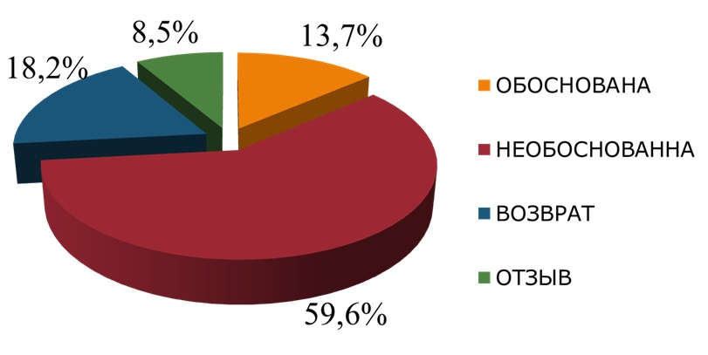
Статистика нарушений за 3 квартал 2017 г.* по результатам рассмотрения жалоб в соответствии с 44-ФЗ
*Данные за 3 квартал (по 20.09.2017г.)

Slide 5
Сравнительная статистика по рассмотрению жалоб в соответствии с 44-ФЗ
*Данные за 3 квартал (по 20.09.2017г.)

Slide 6
Типовые нарушения при проведении закупок
Нарушения при проведении электронных аукционов и конкурсов:
Требование об указании в заявке технических характеристик товаров, значения которых могут быть известны в результате проведения испытаний, лабораторных исследований
Сокращение сроков подачи заявки
Ненадлежащее описание объекта закупки
Неправомерное отклонение / допуск заявок на участие в закупке
Неправомерные требования к участнику закупки:
требование о наличии у участника закупки СРО по видам работ
требование о наличии у участника закупки лицензии на осуществление деятельности

Slide 7
Типовые нарушения при проведении закупок
Установление ненадлежащей инструкции по заполнению заявок на участие в закупке, которая не позволяет участнику закупки сформировать заявку на участие в закупке
Отсутствие в протоколах положений заявки, которые не соответствуют требованиям, установленным документации о закупке
Отсутствие объема работ, услуг
Неверный выбор способ определения поставщика (подрядчика, исполнителя)
Установление ненадлежащего порядка оценки заявок на участие в закупке
Совокупность нарушений
Ограничение количества участников закупки

Slide 8
Контроль в сфере закупок
 |  | 2015* | 2016* | 2017**
РНП | ВСЕГО ЗАЯВЛЕНИЙ | 113 | 58 | 96
 | ВКЛЮЧЕНО В РНП | 57 | 32 | 51
ВНЕПЛАНОВЫЕ ПРОВЕРКИ | ПРОВЕДЕНО ПРОВЕРОК | 76 | 58 | 19
 | ВЫДАНО ПРЕДПИСАНИЙ | 14 | 4 | 10
СОГЛАСОВАНО КОНТРАКТОВ С ЕДИНСТВЕННЫМ ПОСТАВЩИКОМ | ВСЕГО ЗАЯВЛЕНИЙ | 7 | 9 | 14
 | СОГЛАСОВАНО | 7 | 9 | 14
*Данные за 3 квартал
** Данные за 3 квартал (по 20.09.2017г.)

Slide 9
Основные нарушения допускаемые заказчиками, выявленные при проведении внеплановых проверок:
задвоение в реестре контрактов реестровых записей о заключенных контрактах
несвоевременное размещение в единой информационной системе в сфере закупок протоколов о рассмотрении первых частей заявок участников закупки
ненадлежащее описание объекта закупки
ненаправление сведений о заключении, изменении, исполнении контрактов в орган, уполномоченный на ведение реестр контрактов

Slide 10
Основные нарушения допускаемые заказчиками, выявленные при проведении внеплановых проверок:
размещение в единой информационной системе в сфере закупок извещения об осуществлении закупки ранее десяти календарных дней со дня внесения изменений в план-график в отношении такой закупки
изменение сроков действия контракта
утверждение документации о закупке с нарушением требований Федерального закона № 44-ФЗ

Slide 11
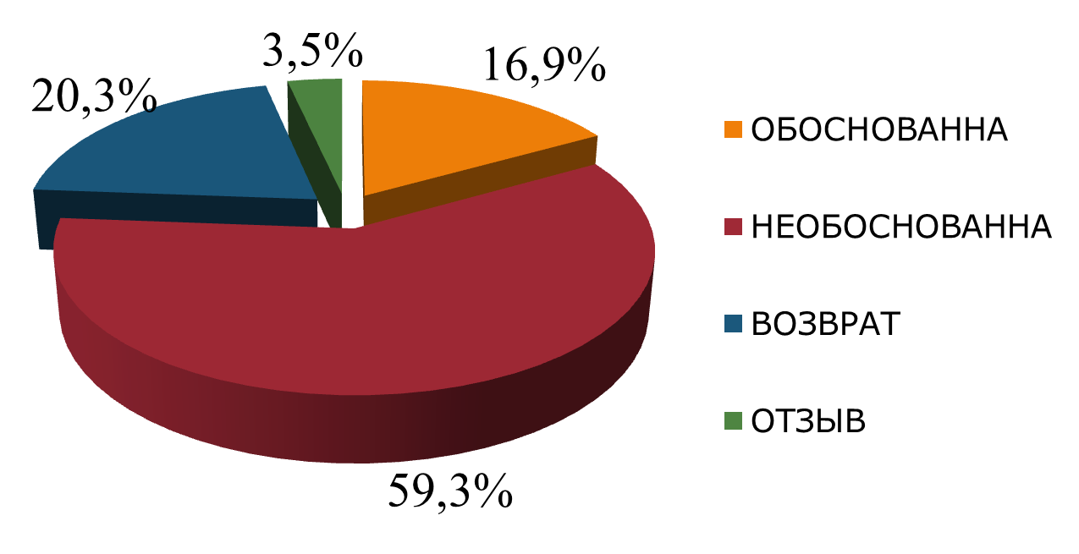
Статистика нарушений за 3 квартал 2017 г. по результатам рассмотрения жалоб в соответствии 223-ФЗ (в порядке ст. 18.1 135-ФЗ)
*Данные за 3 квартал (по 20.09.2017г.)

Slide 12
Статистика нарушений за 3 квартал 2017 г. по результатам рассмотрения жалоб в соответствии 223-ФЗ (в порядке ст. 18.1 135-ФЗ)
Показатель | Всего
Поступило жалоб | 59
Возвращено | 12
Отозвано заявителями | 2
Признано необоснованными | 35
Признано обоснованными (в том числе частично обоснованными) | 10
*Данные за 3 квартал (по 20.09.2017г.)

Slide 13
Статистика нарушений за 3 квартал 2017 г. по результатам рассмотрения заявлений о внесении в РНП в соответствии с 223-ФЗ
Показатель контрольной деятельности | Уклонились от заключения контракта | Контракт расторгнут (по решению суда) | Всего
Обращений рассмотрено | 5 | 1 | 6
Отказано во включении в реестр | 2 | 0 | 2
Включено в реестр | 3 | 1 | 4
*Данные за 3 квартал (по 20.09.2017г.)

Slide 14
Административное производство в рамках осуществления контроля
за соблюдением Федерального закона № 44-ФЗ и
Всего должностным лицом Управления, уполномоченным на рассмотрение дел об административных правонарушениях, в 3 квартале 2017 года * рассмотрено 153 дела, из которых:
Вынесены 142 постановления о привлечении виновных лиц к административной ответственности в виде штрафа
(из которых:
97,9% - в отношении должностных лиц заказчиков,
2,1% - юридических лиц)
*Данные за 3 квартал (по 20.09.2017г.)

Slide 15
Административное производство в рамках осуществления контроля
за соблюдением Федерального закона № 44-ФЗ и
 | Выдано постановлений о наложении штрафа |  | Сумма штрафа, подлежащего к взысканию с учетом судебного решения (тыс. руб.)
 | кол-во | сумма (тыс. руб.)
2015* | 76 | 1 604 | 1 554
2016* | 76 | 1 556 | 1 109
2017** | 142 | 2 139 | 2 139
*Данные за 3 квартал
**Данные за 3 квартал (по 20.09.2017г.)

Slide 16
СПАСИБО ЗА ВНИМАНИЕ!
http://sverdlovsk.fas.gov.ru
Notes:
16

